Slide 1

第六章 关系
§6.1 关系及其性质
§6.2 关系的运算
§6.3 次序关系
§6.4 等价关系与划分

Slide 2
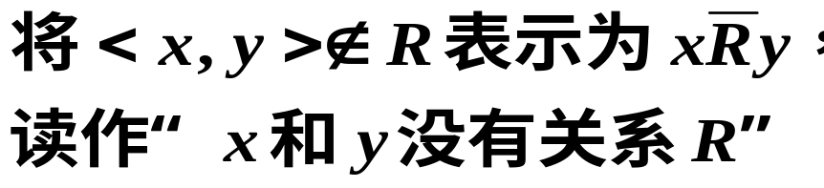
§6.1 关系及其性质
定义6.1 每个元素都是有序偶的集合R 称为
二元关系，简称为关系。
若 R ⊆ X × Y ，称 R 为从 X 到 Y 的关系，
称从 X 到 X 的关系为 X 上的关系。
将序偶 < x, y > ∈ R 表示为 xRy，
读作 “ x 和 y 有关系 R ”。
关系是
X*Y 的子集

Slide 3
关系的例
师生关系；选课关系；家族裙带关系；
映射关系、函数关系都是“关系”
实数集 R 上的大于关系：
> = {< x, y > | x∈R ∧ y∈R ∧ x > y}
集合{2, 3, 4}上的整除关系
{< 2, 2 >, < 2, 4 >, < 3, 3 >, < 4, 4 >}
集合族{∅, {∅}}上的包含关系
⊆ = {< ∅, ∅ >, < ∅, {∅}>, <{∅}, {∅}> }
关系 R 也可以用二元谓词来描述：
R = {< x, y > | P(x,y) }
关系可以用
二元谓词表示

Slide 4
全域关系、空关系、恒等关系
所有元素之间都有关系
集合 X 上的全域关系
U_{X} = {< x, y > | x∈X ∧ y∈X }
显然， U_{X} = X × X 。
集合 X 上的空关系 ∅
集合 X 上的恒等关系
I_{X} = {< x, x > | x∈X }
显然，∅ ⊆ I_{X} ⊆ U_{X} 。
所有元素之间都无关系
只有自己与自己有关系

Slide 5
空集 ∅ 上的全域关系、空关系、恒等关系都是 ∅。
集合 {1}上的全域关系和恒等关系都是
{<1, 1>}
集合 {1, 2} 上的全域关系
U_{{1, 2}} = {< 1, 1 >, < 1, 2 >, < 2, 1 >, < 2, 2 >}
集合 {1, 2}上的恒等关系
I_{{1, 2}} = {< 1, 1 >, < 2, 2 >}
显然，∅ ⊂ I_{{1, 2}} ⊂ U_{{1, 2}} 。

Slide 6
关系的定义域和值域
定义6.2 关系 R 中所有有序偶中，
第一元组成的集合称为 R 的定义域，记为 dom(R)；
第二元组成的集合称为 R 的值域，记为 ran(R)。
dom(R) = { x | ∃y (< x, y >∈R )}
ran(R) = { y | ∃x (< x, y >∈R )}
例如，当 R ={< 2, 2 >, < 3, 4 >, < 4, 4 >}时，
dom(R) = {2, 3, 4}，
ran(R) = {2, 4}。

Slide 7
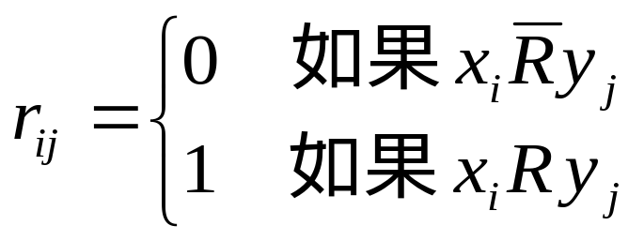
关系矩阵（选讲）
用矩阵表示非空有穷集合之间的关系。
设 X = {x₁,…, x_{m}}， Y = {y₁,…, y_{n}}，
R 是 X 到 Y 的关系，
R 的关系矩阵 M_{R} 是一个 m × n 矩阵，
其第 i 行第 j 列元素 r_{ij} 为

Slide 8
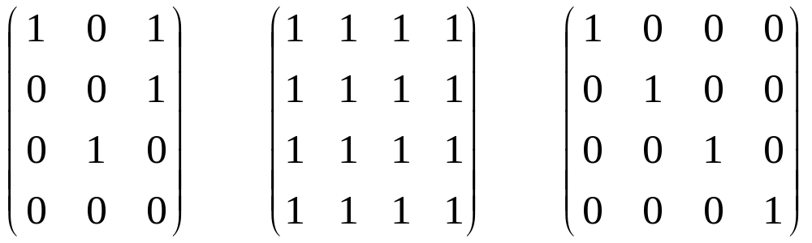
关系矩阵的例
设 A = {1, 2, 3, 4}，B = {a, b, c}，
从 A 到 B 的关系
R = {<1, a >, <1, c >, < 2, c >, <3, b >}，
则关系 R, 全域关系 U_{A} , 恒等关系 I_{A} 的关系矩阵分别为

Slide 9
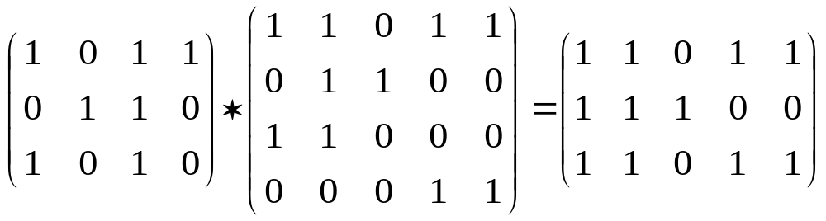
设 A = (a_{ij})_{m×n}， B = (b_{jk})_{n×l} ，其中 A = (a_{ij})_{m×n}
表示 A 是 m 行 n 列的矩阵， i 行 j 列元素是 a_{ij}
线性代数中矩阵乘法，若 AB = (c_{ik})_{m×l} ，则
c_{ik} = a_{i1}b_{1k} + … + a_{in}b_{nk}
对于布尔矩阵，元素都是 0 和 1 的矩阵，修改矩阵
乘法定义如下： c_{ik} = (a_{i1} ∧ b_{1k}) ∨ …∨ (a_{in} ∧ b_{nk} ) 。
用 ∗ 表示这种修改的矩阵乘法。例如，

Slide 10
设 A = (a_{ij})_{m×n} 和 B = (b_{ij})_{m×n} 都是 m 行 n 列的矩阵，如果 A 的对应元素都小于等于 B 的对应元素，即对于每个 1 ≤ i ≤ m, 1 ≤ j ≤ n，
a_{ij} ≤ b_{ij} ，则记为 A ≤ B。
若 R 和 S 都是从非空有穷集合 X 到非空有穷集合 Y 的关系，则
R ⊆ S 当且仅当 M_{R} ≤ M_{S}

Slide 11
关系图
关系可以
用图来表示
用图表示有穷非空集合上的关系。
设 R 是 X = {x₁,…, x_{m}}上的关系，
称 X 中元素为顶点，用点或小圈表示顶点，
若 x_{i}Rx_{j} ，则画一条从 x_{i} 到 x_{j} 的有向边，
用箭头表达边的方向。
起点和终点重合的有向边称为自环。
这样画出的图称为 R 的关系图。

Slide 12
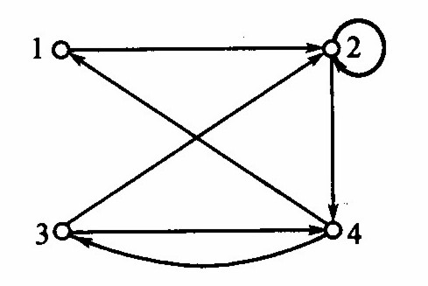
设集合 X = {1, 2, 3, 4} 上的二元关系 R = { <1, 2 >,
< 2, 2 >, < 2, 4 >, < 3, 2 >, < 3, 4 >, < 4, 1 >, < 4, 3 >}
R 的关系图如下
若从顶点 v_{i −1} 到顶点 v_{i} 有有向边，i = 1, …,m，则称 v₀ , …,v_{m} 为从 v₀ 到 v_{m} 的通路，通路中有向边的条数 m 称为该通路的长度。如 1, 2, 4, 1 是从 1 到 1 的长度为 3 的通路。

Slide 13
关系的性质
定义6.3 设 R 是集合 X 上的关系。
若对于每个 x∈X 都有 xRx，则称 R 为自反的，
R 是 X 上的自反关系 ⇔ ∀x (x∈X → xRx)
R 是有限非空集 X 上的自反的关系
当且仅当 R 的关系矩阵的主对角线全为 1
当且仅当 R 的关系图中每个顶点上都有自环
比如：{<1,1>}是集合{1}上的自反关系，
但不是集合{1, 2}上的自反关系。
自己与自己一定有关系

Slide 14
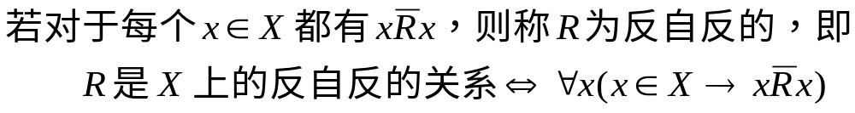
R 是有限非空集 X 上的反自反的关系
当且仅当 R 的关系矩阵的主对角线全为 0
当且仅当 R 的关系图中每个顶点上都没有自环
例如，自反且反自反：空集上的空关系
非自反也非反自反：
集合{1, 2}上的关系 {<1,1>, <1, 2 >}
自反但非反自反： {1}上的关系{<1, 1>}
反自反但非自反： {1} 上的空关系
自己与自己一定没有关系

Slide 15
若对于每个 x, y∈ X ，只要 xRy ，就有 yRx ，
则称 R 是对称的，
R对称 ⇔ ∀x∀y (x∈X ∧ y∈X ∧ xRy→ yRx)
R 是有限非空集 X 上的对称关系
当且仅当 R 的关系矩阵是对称矩阵
当且仅当 R 的关系图中没有单向边
若有从顶点 x 到顶点 y 的边，而没有从 y 到 x 的边，称这样的边为单向边。
若既有从 x 到 y 的边，也有从 y 到 x 的边，称这样的两条边为双向边。
甲和乙之间必有同样的关系

Slide 16
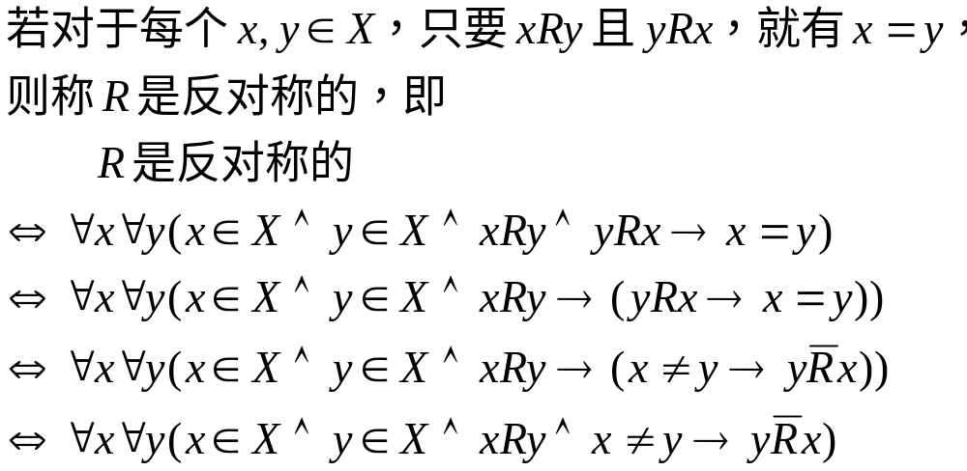
R 是有限非空集 X 上的反对称关系
当且仅当 在 R 的关系矩阵 (r_{ij} )_{nn}中，
若 i ≠ j，则 r_{ij} ∧ r_{ji} = 0。
当且仅当 在 R 的关系图中没有双向边。
若甲和乙有关系，乙和甲必无关系

Slide 17
注意：对称性与反对称性并不是互相矛盾的概念，
也不是非此即彼的概念。
比如
既对称又反对称的关系：{< 1, 1 >}
既不对称又不反对称的关系：
{< 1, 2 >, < 2,1 >, < 1,3 >}
对称的但不是反对称的关系：
{< 1, 2 >, < 2,1 >}
不是对称的，是反对称的关系：{< 1,2 >}

Slide 18
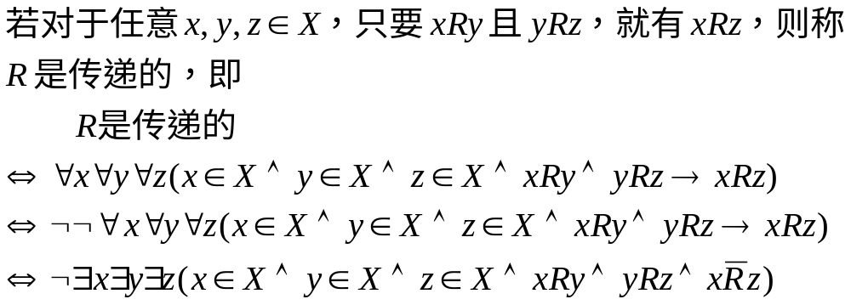
R 是有限非空集 X 上的传递关系
当且仅当 M_{R} ∗ M_{R} ≤ M_{R}
当且仅当
在 R 的关系图中，若从顶点 x 到顶点 y 有长度大于 1 的通路，则必有从 x 到 y 的有向边。
（这里 x 和 y 可以是相同顶点，也可以是不同顶点）。

Slide 19
例：判定下列关系具有哪些特性：
非空集合 A 上的恒等关系 I_{A} ：
  自反、对称、反对称、传递
空集 ∅ 上的空关系 ∅ ：
自反、反自反、对称、反对称、传递
整数集 Z 上的小于等于关系 ≤ ：
自反、反对称、传递
整数集 Z 的幂集 ρ(Z) 上的真包含关系 ⊂ ：
反自反、反对称、传递

Slide 20
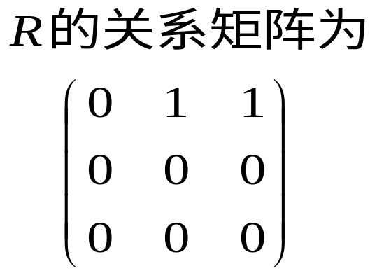
例： 判断集合 {1, 2, 3} 上的关系
R = {<1, 2>, <1, 3>} 具有哪些性质。
R 的关系图如下
3
1
2
R 是反自反的：关系矩阵的主对角线全为 0，
关系图中每个顶点上都没有自环。
R 是反对称的：关系图中没有双向边。
R 是传递的： 关系图中没有长度大于 1 的通路。

Slide 21
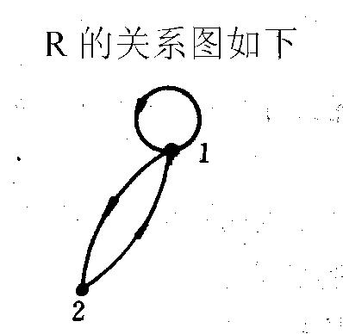
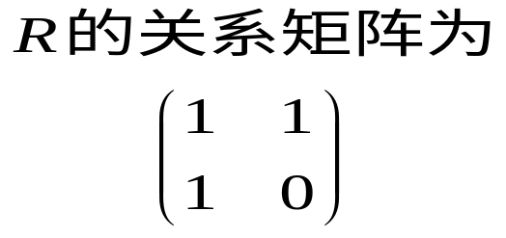
例： 判断集合 {1, 2} 上的关系
R = { < 1, 1 >, < 1, 2 >, < 2, 1> } 具有哪些性质。
R 是对称的：R 的关系矩阵是对称的，
R 的关系图中没有单向边。
R 不是自反的、反自反的、反对称的。
R 不是传递的：
2, 1, 2 是长度为 2 的通路，但是在顶点 2 上没有自环。

Slide 22
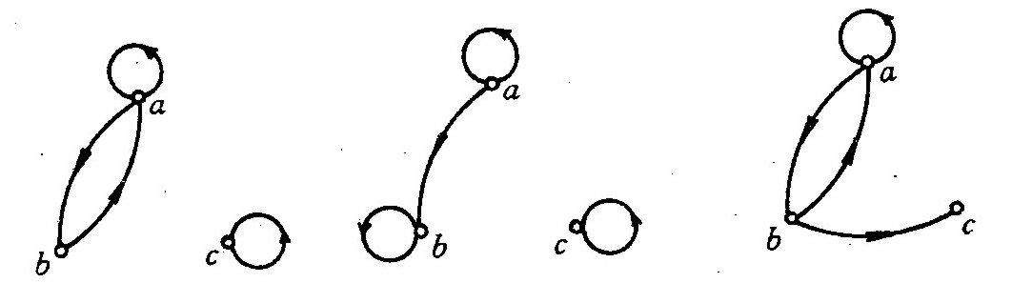
例： 指出由以下关系图所给关系具有的性质：
第一个关系：对称性。
第二个关系：自反性、反对称性、传递性。
第三个关系：五个性质都没有。

Slide 23
§6.1 小结
关系的四种表达方式：
集合表示：序偶的集合
谓词表示：二元谓词P(x,y)
矩阵表示：关系矩阵
图形表示：关系图
关系的五种属性：
自反，反自反；
对称，反对称；
传递性
作业：§6. 1： 2，3，5

Slide 24
§6.2 关系的运算
关系的本质是序偶集合，可以进行集合运算。
若 R 和 S 都是从 X 到 Y 的关系，
（将 X × Y 看作全集）
则 R ∩ S, R ∪ S, R − S, R + S, ∼ R
仍然是从 X 到 Y 的关系。

Slide 25
设 R 和 S 是集合{1, 2, 3, 4} 上的关系，
R = {< x, y > | x ≠ y ∧ (x − y) 是 2 的倍数 }，
S = {< x, y > | x ≠ y ∧ (x − y) 是 3 的倍数 }，
可知 R = { < 1, 3 >, < 3, 1 >, < 2, 4 >, < 4, 2 >}，
S = { < 1, 4 >, < 4, 1 >}
R ∩ S = ∅，
R ∪ S = { < 1, 3 >, < 3, 1 >, < 2, 4 >,
< 4, 2 >, < 1, 4 >, < 4, 1 > }，
R − S = R，
∼ R = {< 1, 1 >, < 1, 2 >, < 1, 4 >,< 2, 1> ,
< 2, 2> , < 2, 3 > , < 3, 2 >, < 3, 3 >,
< 3, 4 >, < 4, 1 >, < 4, 3 >, < 4, 4 >} 。

Slide 26
关系的复合
定义6.5 关系 R 和关系 S 的复合定义为
R ° S = {< x, z > | ∃y ( xRy ∧ ySz )}
若 R 是从 X 到 Y 的关系，S 是从 Y 到 Z 的关系，则 R ° S 是从 X 到 Z 的关系。
父子关系与父子关系的复合是爷孙关系，
父女关系与母子关系的复合是外公与外孙关系，
父女关系与父子关系的复合是空关系。

Slide 27
设 R = { < 1, 2 >, < 3, 4 >, < 2, 2 > }，
S ={ < 4, 2 >, < 2, 5 >, < 3, 1 >, < 1, 3 >}，
则 R ° S = { < 1, 5 >, < 3, 2 >, < 2, 5 > }，
S ° R = { < 4, 2 >, < 3, 2 >, < 1, 4 > }，
(R ° S ) ° R = {< 3, 2 >}，
R ° (S ° R ) = {< 3, 2 >}，
R ° R = { < 1, 2 >, < 2, 2 > }，
S ° S = { < 4, 5 >, < 3, 3 >, < 1, 1 > }。
关系的复合运算 ° 满足结合律，不满足交换律。

Slide 28
定理6.1 设 R, S, P 是关系, 复合运算有结合律
(R ° S ) ° P = R ° (S ° P)
证明： < x, w > ∈ (R ° S ) ° P
⇔ ∃z (x(R ° S )z ∧ zPw)
⇔ ∃z ( ∃y (xRy ∧ ySz) ∧ zPw)
⇔ ∃z∃y (xRy ∧ ySz ∧ zPw)
⇔ ∃y∃z (xRy ∧ ySz ∧ zPw)
⇔ ∃y (xRy ∧ ∃z (ySz ∧ zPw))
⇔ ∃y (xRy ∧ y(S ° P)w)
⇔ < x, w > ∈ R ° (S ° P)

Slide 29
定义6.6 设 R 是 X 上关系，n∈N，R ^{n} 定义如下：
  1. R ⁰ = I_{X}
  2. R ^{n+1} = R ^{n} ° R
可归纳证明： 对于任意自然数 m 和 n ，
  1. R ^{m} ° R ^{n} = R ^{m+n}
  2. (R ^{m}) ^{n} = R ^{mn}
证明： 任意给定m, 对 n 归纳。
R^{m} °R⁰ = R^{m} ° I_{X} = R^{m} = R^{m+0}
设 R^{m} ° R^{n} = R^{m+n} 成立，则
R^{m} ° R^{n+1} = R^{m} ° (R^{n}° R)
= (R^{m} ° R^{n}) ° R
= R^{m+n} ° R
= R^{m+n+1}
n 重关系
与指数运算规则相同

Slide 30
对于任意自然数 m 和 n ， (R^{m})^{n} = R^{mn}
证明： (R^{m})⁰ = I_{X} = R ⁰ = R^{m0} ，
设 (R^{m})^{n} = R^{mn} 成立，则
(R^{m})^{n+1} = (R^{m})^{n} ° R^{m}
= R^{mn} ° R^{m}
= R^{mn+m}
= R^{m(n+1)}

Slide 31
复合运算的矩阵表示：相应于关系矩阵的 * 运算。
设 X = {x₁,…, x_{m}}, Y = {y₁,…, y_{n}}, Z = {z₁,…, z_{p}} ,
R 是从 X 到 Y 的关系， S 是从 Y 到 Z 的关系，
M_{R} = (r_{ij})_{m×n} ， M_{S} = (s_{jk})_{n×p} ， M_{R ° S} = (c_{ik})_{m×p} ，
则 M_{R ° S} = M_{R} ∗ M_{S}
即
c_{ik} = (r_{i1} ∧ s_{1k} ) ∨ …∨(r_{in} ∧ s_{nk})
c_{ik} = 1 ⇔ x_{i} (R ° S)z_{k} ⇔ ∃j (1 ≤ j ≤ n ∧ x_{i}Ry_{j} ∧ y_{j}Sz_{k})
⇔ ∃ j (1 ≤ j ≤ n ∧ r_{ij}=1 ∧ s_{jk} = 1)
⇔ ∃ j (1 ≤ j ≤ n ∧ (r_{ij} ∧ s_{jk} = 1))
⇔ (r_{i1} ∧ s_{1k} ) ∨ …∨(r_{in} ∧ s_{nk}) = 1

Slide 32
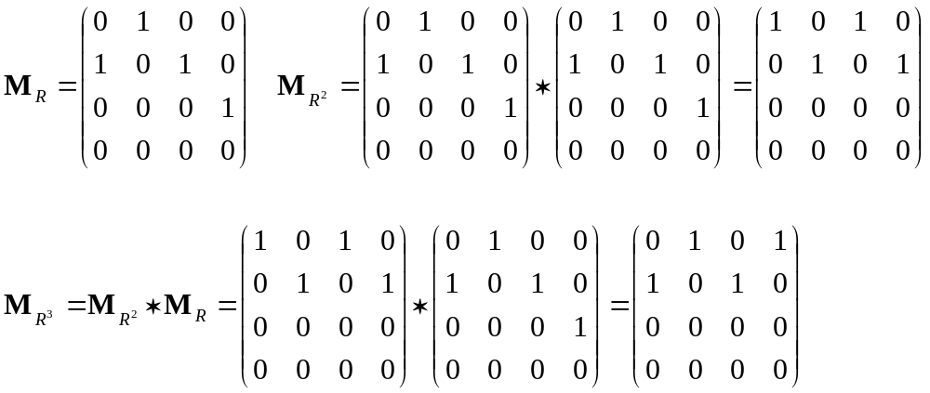
设集合{a, b, c, d }上的关系
R = {< a, b >, < b, a >, < b, c >, < c, d >}，
则 R, R², R³ 的关系矩阵如下。

Slide 33
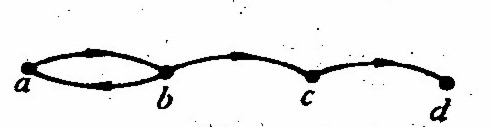
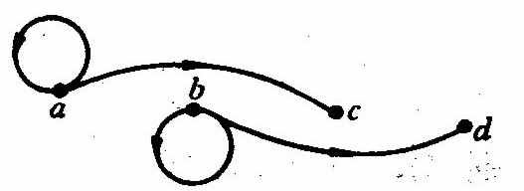
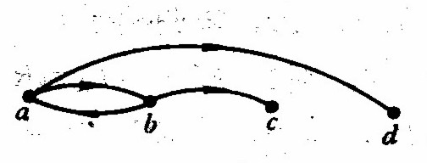
设集合{a, b, c, d }上的关系
R = {< a, b >, < b, a >, < b, c >, < c, d >}
R 的关系图
R² 的关系图
R³ 的关系图

Slide 34
逆关系
甲乙关系互换
定义6.7 关系 R 的逆关系定义为
R⁻¹ = { < y, x > | < x, y >∈R }
将 R 中每个有序偶的第一元与第二元对调，
就得到 R 的逆关系R⁻¹ 。
R⁻¹的关系矩阵是 R 的关系矩阵的转置矩阵。
将 R 的关系图中每条有向边反向，得到R⁻¹的关系图。
显然，(R⁻¹)⁻¹ = R。

Slide 35
定理6.2 (R ° S )⁻¹ = S ⁻¹ ° R ⁻¹ 。
证明： < x, z > ∈(R ° S )⁻¹
⇔ < z, x >∈R ° S
⇔ ∃y (< z, y >∈R ∧ < y, x >∈S )
⇔ ∃y (< y, z > ∈R ⁻¹ ∧ < x, y > ∈S ⁻¹)
⇔ < x, z >∈ S ⁻¹ ° R ⁻¹
< 和 > 互为逆关系，
≤ 和 ≥ 互为逆关系，
⊆ 和 ⊇ 互为逆关系，
⊂ 和 ⊃ 互为逆关系。
恒等关系的逆关系即为自己。
脱衣法则

Slide 36
各性质成立的充分必要条件
设 R 是集合 X 上的关系。
  R 是自反的 iff I_{X} ⊆ R
  R 是反自反的 iff I_{X} ∩ R = ∅
  R 是对称的 iff R⁻¹ = R
  R 是反对称的 iff R ∩ R⁻¹ ⊆ I_{X}
  R 是传递的 iff R ° R ⊆ R

Slide 37
试证明： R 是反对称的 iff R ∩ R⁻¹ ⊆ I_{X}
证明：
（⇒）任取 < x, y >∈ R ∩ R⁻¹ ，
则< x, y >∈R 且 < x, y >∈R⁻¹ ，
< x, y >∈R 且 < y, x >∈R 。
由于R反对称 ，故 x = y，所以 < x, y >∈I_{X} 。
（⇐） 若 < x, y >∈R 且 < y, x >∈R，
则 < x, y > ∈R⁻¹ ， < x, y >∈ R ∩ R⁻¹ 。
由于 R ∩ R⁻¹ ⊆ I_{X} ，
所以 < x, y >∈I_{X} ，即 x = y 。

Slide 38
试证明：R 是传递的 iff R ° R ⊆ R
（⇒）任取 < x, z >∈R ° R ，则存在 y 使得
< x, y >∈R 且 < y, z >∈R 。因为 R 是传递的，
所以 < x, z >∈R 。
（⇐） 若 < x, y >∈R 且 < y, z >∈R，则
< x, z >∈R ° R 。因为 R ° R ⊆ R ，
所以 < x, z >∈R 。
这就证明了R 是传递的。

Slide 39
关系的闭包
定义6.8 设 R 是集合 X 上的关系。
若集合 X 上的关系 R′ 满足以下三个条件，
则称 R′ 为 R 的自反闭包：
  (1) R′ 自反
  (2) R ⊆ R′
  (3) 对X上任何自反关系 R′′ ，
  只要 R ⊆ R′′ ，就必有 R′ ⊆ R′′ 。
R 的自反闭包是包含 R 的最小自反关系。
类似可以定义R的对称闭包和传递闭包。
关系的扩展和延拓

Slide 40
用 r(R) 表示 R 的自反闭包， s(R) 表示 R 的对称闭包，
t(R) 表示 R 的传递闭包。
r(R) = ∩ { S | S 是 X 上的自反关系且 R ⊆ S }
s(R) = ∩ { S | S 是 X 上的对称关系且 R ⊆ S }
t(R) = ∩ { S | S 是 X 上的传递关系且 R ⊆ S }
首先证明 ∩ { S | S 是 X 上的传递关系且 R ⊆ S }是 X 上的传递关系，
然后证明对于每个满足 R ⊆ V 的 X 上的传递关系 V ，
∩ { S | S 是 X 上的传递关系且 R ⊆ S } ⊆ V

Slide 41
自反闭包
定理6.3 设 R 是集合 X 上的关系，则
R 的自反闭包 r(R) = R ∪ I_{X} 。
证明： 因为 I_{X} ⊆ R ∪ I_{X} ，所以 R ∪ I_{X} 是自反的。
对任意自反关系 S ⊇ R，则 S ⊇ I_{X} ，
所以 S ⊇ R ∪ I_{X} 。
这表明 R ∪ I_{X} 是包含 R 的最小自反关系，
是 R 的自反闭包 。

Slide 42
对称闭包
定理6.4 设 R 是集合 X 上的关系，则
R 的对称闭包 s(R) = R ∪ R⁻¹ 。
证明： 因为 (R ∪ R⁻¹)⁻¹ = R⁻¹ ∪ (R⁻¹)⁻¹
= R⁻¹ ∪ R = R ∪ R⁻¹ ，
所以 R ∪ R⁻¹是对称的。
任意对称关系 S ⊇ R，则 S = S ⁻¹ ⊇ R ⁻¹ ，
所以 S ⊇ R ∪ R⁻¹ 。这表明 R ∪ R⁻¹是
包含 R 的最小对称关系，是 R 的对称闭包 。

Slide 43
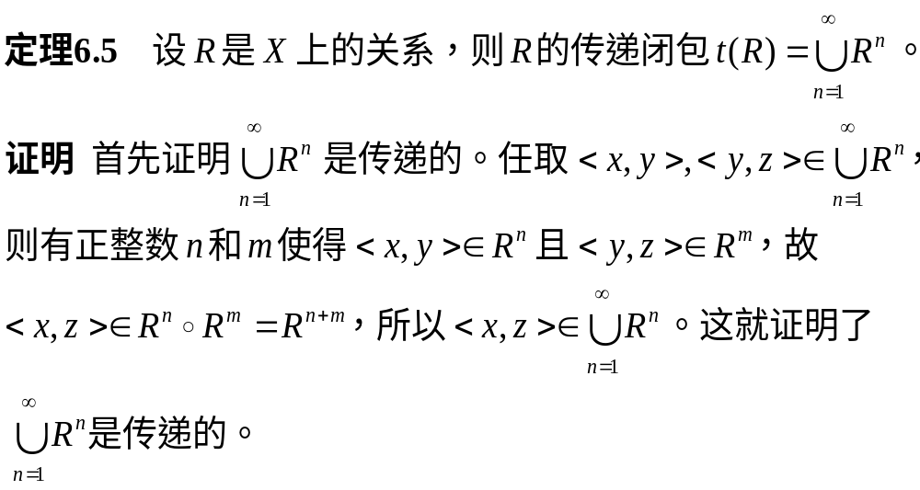
传递闭包

Slide 44
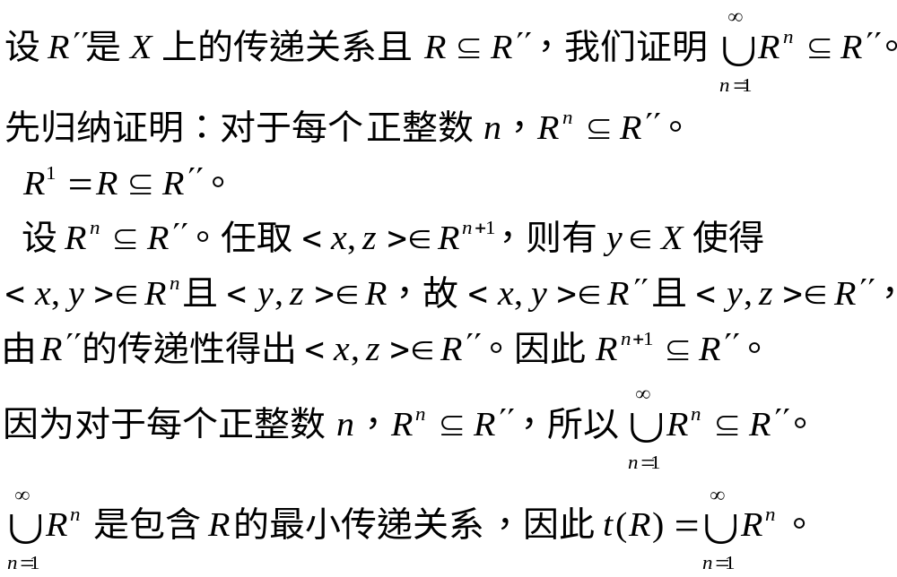

Slide 45
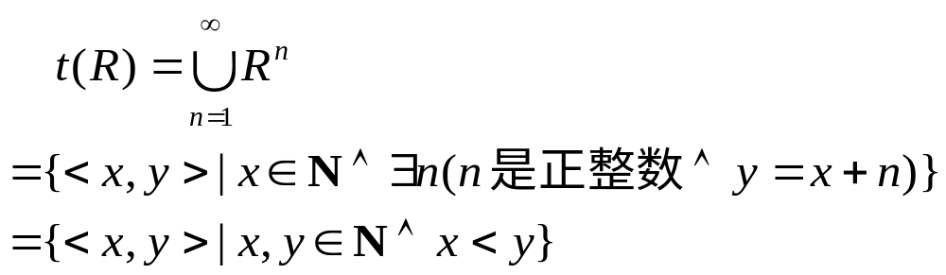
传递闭包的例
设 N 上的关系 R = {< x, x + 1 > | x∈N}，则
R² = {< x, x + 2 > | x∈N}，
…
R^{n} = {< x, x + n > | x∈N}，

Slide 46
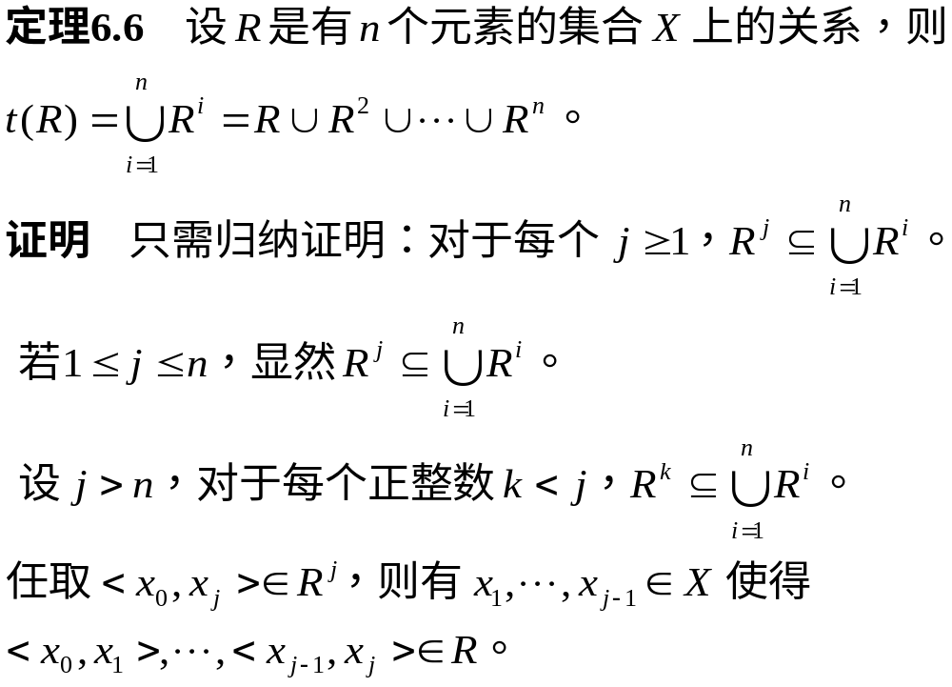

Slide 47
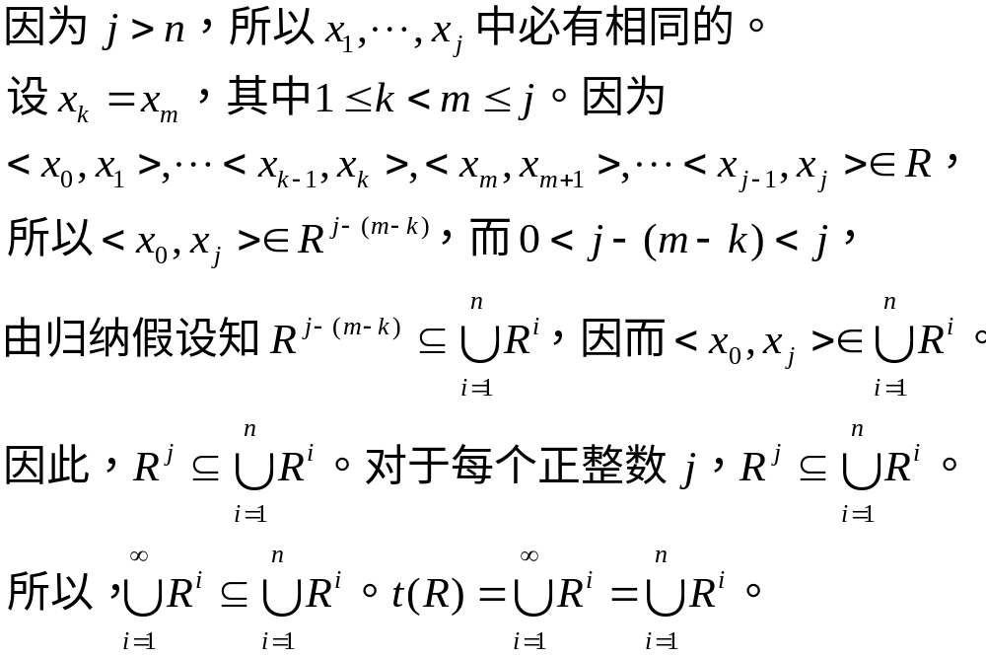

Slide 48
求闭包的例
设集合 X = {a, b, c, d }上的关系
R = {< a, a >, < a, b >, < b, c >, < c, b >, < d, b >}
r ( R ) = R ∪ I_{X} = {< a, a >, < a, b >, < b, c >,
< c, b >, < d, b >, < b, b >, < c, c >, < d, d > }
s ( R ) = R ∪ R ⁻¹ = {< a, a >, < a, b >, < b, c >,
< c, b >, < d, b > ，< b, a >, < b, d > }

Slide 49
R = {< a, a >, < a, b >, < b, c >, < c, b >, < d, b >}，
R² = {< a, a >, < a, b >, < a, c >, < b, b >,
< c, c >, < d, c >}，
R³ = {< a, a >, < a, b >, < a, c >, < b, c >,
< c, b >, < d, b >}，
R⁴ = {< a, a >, < a, b >, < a, c >, < b, b >,
< c, c >, < d, c >} = R² ，
t ( R ) = R ∪ R² ∪ R³ ∪ R⁴
= {< a, a >, < a, b >, < a, c >, < b, b >,
< b, c >, < c, b >, < c, c >, < d, b >, < d, c >}。

Slide 50
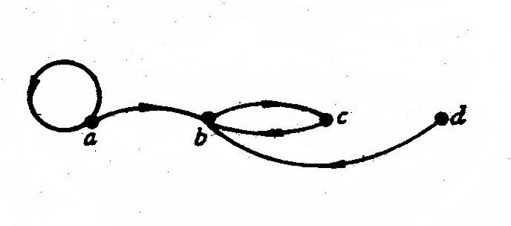
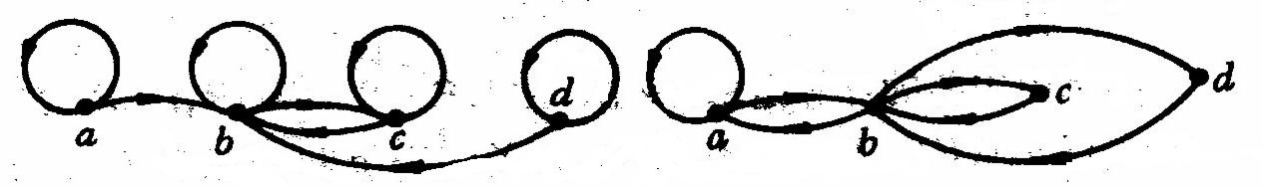
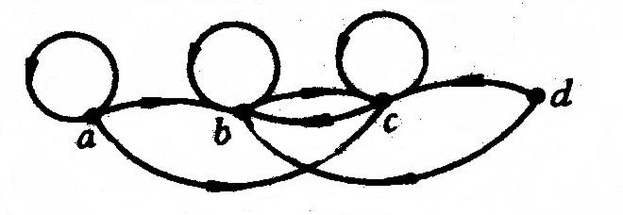
R 的关系图如下：
r(R) 和 s(R)的关系图如下：
t(R)的关系图如下：

Slide 51
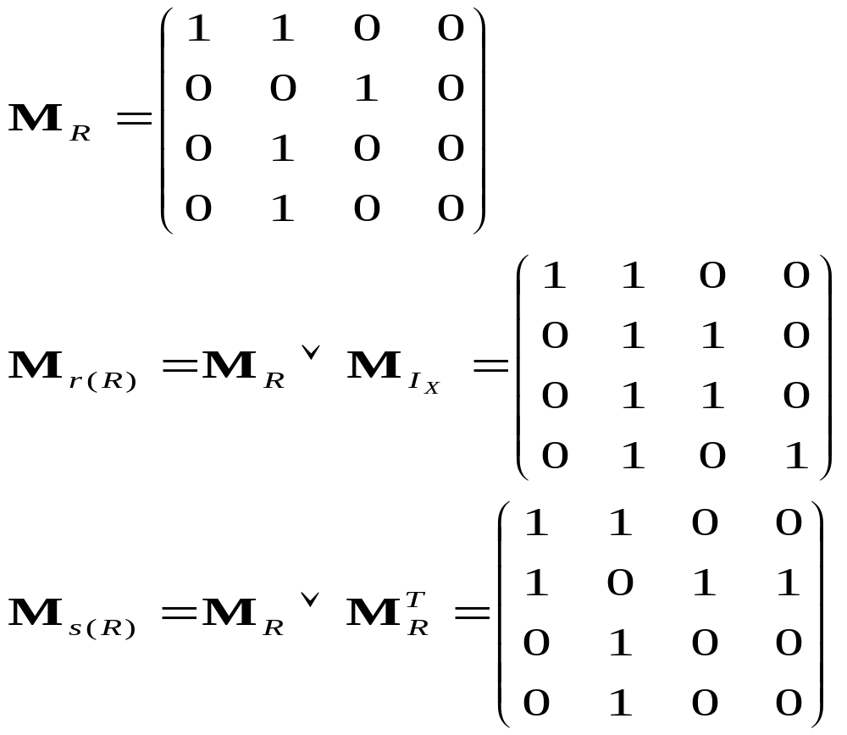

Slide 52
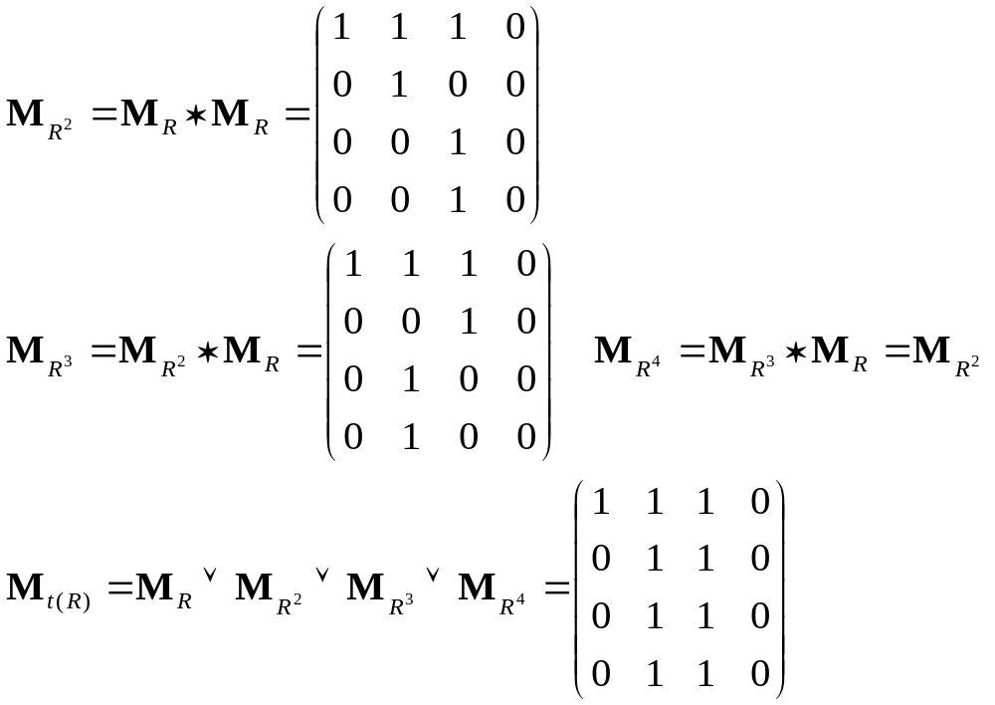

Slide 53
例：（闭包的复合）证明 rs(R) = sr(R)
证：需证明 rs(R) ⊆ sr(R) 且 sr(R) ⊆ rs(R) 。
因为 R ⊆ r(R) ⊆ sr(R)，所以 s(R) ⊆ sr(R)。
因为 I_{X} ⊆ r(R) ⊆ sr(R)，所以
sr(R) 是包含 s(R) 的自反关系，
因此， rs(R) ⊆ sr(R) 。
因为 R ⊆ s(R) ⊆ rs(R)，所以 r(R) ⊆ rs(R)。
因为对称关系的自反闭包仍然是对称的，
所以 rs(R) 是对称的。因此， sr(R) ⊆ rs(R) 。
类似可证 rt(R) = tr(R) 。

Slide 54
但是，st(R) = ts(R) 不一定成立！！！
例如，设 R = {< 1, 2 >}，则 t(R) = R，
st(R) = s(R) ={< 1, 2 >, < 2, 1>}，
ts(R) = {< 1, 2 >, < 2, 1>, < 1, 1>, < 2, 2>}
不过，可以证明 st(R) ⊆ ts(R) 。

Slide 55
§6.2 小结
关系的五种集合运算：
交、并、补、减、加
关系的复合： R ° S
关系的逆： R⁻¹
关系的闭包：
自反闭包 r ( R ) = R ∪ I_{X} ，
对称闭包 s ( R ) = R ∪ R⁻¹
传递闭包 t ( R ) = ∪ R ^{n}
作业： 8，12，13，14.(3)，15.(3)

Slide 56
§6.3 次序关系
定义6.9 若 R 是非空集合 P 上的关系，
且具有自反性、反对称性和传递性，
则称 R 为偏序关系或偏序。
常用符号 “≤” 表示偏序，并将 x ≤y 称为
“ x小于等于 y ”。
若偏序 ≤ 是实数集上的大于等于关系，
则 x≤y 表示 x 大于等于 y。
若 ≤是非空集合 P 上的偏序，则称
〈 P, ≤〉为偏序集。
表示前后顺序的关系，比较大小

Slide 57
全序集
定义6.10 设< P, ≤> 是偏序集。若对于任意
x, y∈P，x≤y 或 y≤x
中至少有一个成立，则称 ≤ 为全序或线序，
并称 < P, ≤> 为全序集 或 链。
若 x≤y 或 y≤x 中至少有一个成立，则称 x 和 y
是可比的。
在全序集中，任何两个元素都可比。
在偏序集 < ρ({1, 2}), ⊆ > 中，{1}和{2}不可比，
所以它不是全序集。

Slide 58
对偶的偏序集
R 是非空集合 P 上的偏序，则 R 的逆关系 R⁻¹ 也是
P 上的偏序。
若用 ≤表示 R ，则用≥表示 R⁻¹ ，并称偏序集 < P, ≥> 和偏序集 < P, ≤> 是互相对偶的偏序集。
例如，< N, ≤ > 和 < N, ≥ > 是互相对偶的偏序集。
< ρ(N), ⊆ > 和 < ρ(N), ⊇ > 是互相对偶的偏序集。

Slide 59
严格偏序集
定义6.11 若 R 是非空集合 P 上反自反、传递关系，
则称R 为严格偏序关系或严格偏序，
称 < P, R > 为严格偏序集。
由 R 的反自反性和传递性可推出反对称性。
若 xRy 且 yRx，则由传递性可得出 xRx，
这与反自反性矛盾，所以
∀x∀y (xRy ∧ yRx → x = y)
这表示 R 是反对称的。
因此：严格偏序具有反自反、反对称、传递性。

Slide 60
偏序集与严格偏序集的关系
分解成
小于或等于
常用符号 “ < ” 表示严格偏序。
考虑非空集合 P 上的关系 ≤ 和 < 。
令 ≤ = （< ∪ I_{P}） 或 < =（ ≤ - I_{P}）
< P, ≤> 是偏序集 iff < P, < > 是严格偏序集。
在同一个例子中同时使用符号 ≤ 和 < 时，
意味着 ≤和 < 有上述关系。
如 ≤ 表示 ⊆ 时， < 就表示 ⊂ ；
如 ≤ 表示 ≥ 时，< 就表示 >。

Slide 61
偏序关系的逆关系仍是偏序关系，严格偏序关系的逆关系仍是严格偏序关系。
例如，
小于等于关系 ≤ 的逆关系是大于等于关系 ≥，
小于关系 < 的逆关系是大于关系 >，
⊆ 的逆关系是 ⊇，⊂ 的逆关系是 ⊃。
今后，在讨论同一问题时，
用 ≥ 表示偏序≤ 的逆关系，
用 > 表示 严格偏序 < 的逆关系。

Slide 62
遮 盖
设 < P, ≤> 是偏序集，x, y∈P，若 x < y，
并且没有 z∈P 使得 x < z 且 z < y ，则称 y 遮盖 x。
在偏序集 <ρ({1, 2, 3}), ⊆ > 中，
{1, 2, 3} 遮盖 {1, 2}, {1, 3}, {2, 3} 这三个元素，
∅ 被 {1}, {2}, {3} 三者遮盖。
在偏序集 < R , ≤ > 中，
每个实数都不被任何实数遮盖。
遮盖关系是直接 的位置关系：
“挨着” “罩着”
“上线下线”

Slide 63
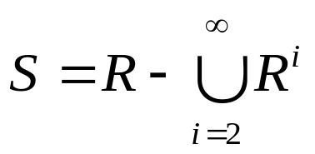
设 < W, ≤ > 是偏序集。
如果对于任意 x, y ∈ W ，集合
{ z | x ≤ z ≤ y }
都是有限集，则称 < W, ≤ > 是局部有限的。
设 < W, ≤ > 是局部有限的偏序集。
R 是 ≤ 对应的严格偏序关系。
则 S 是 ≤ 所对应的遮盖关系，
即： x 被 y 遮盖 iff xSy。

Slide 64
哈斯图
哈斯图是偏序集的简化关系图，画法如下：
若 x < y，则将 x 画在 y 的下方，
若 y 遮盖 x ，则在 y 与 x 之间连一条无向边。
省略自环（每个顶点上都有）
省略有向边的方向（从下向上）
省略某些顶点之间的边
（当 x < z < y 时，x 和 y 之间的边，
由传递性知，必有这样的边）。

Slide 65
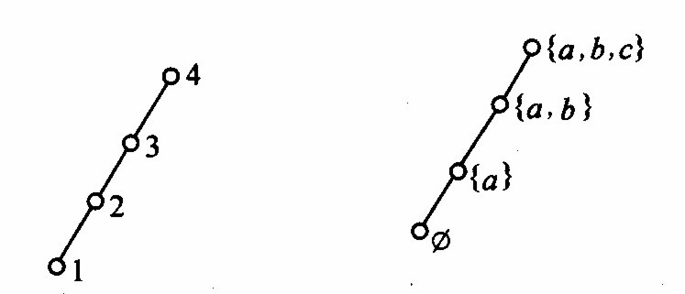
链的哈斯图
<{1, 2, 3, 4}, ≤ >的哈斯图如左。
<{∅, {a}, {a, b}, {a, b, c}}, ⊆ >的哈斯图如右。
这两个偏序集同构，哈斯图形状都是一条链。

Slide 66
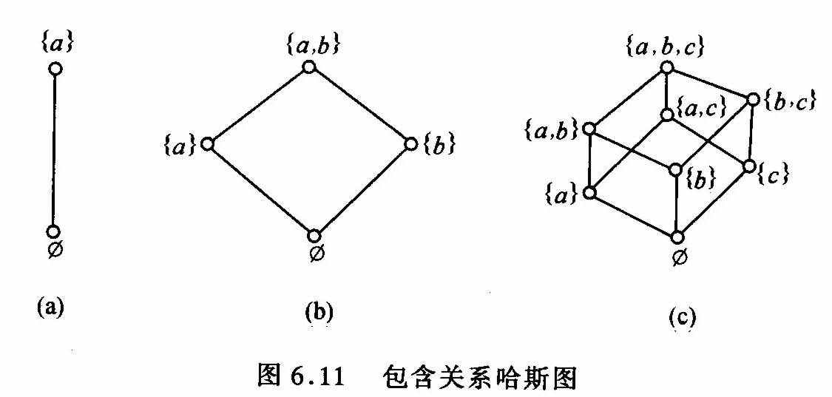
幂集 ⊆ 关系的哈斯图
偏序集 < ρ({a}), ⊆ > ， < ρ({a, b}), ⊆ >，
< ρ({a, b, c}), ⊆ > 的哈斯图：

Slide 67
如下哈斯图有什么问题？
（1）顶点 c 和 d 之间有一条边，
但是它们的位置一样高，分不清是 c < d 还是 d < c。
（2）顶点 a 与 c 之间的边应去掉。
c
d
b
a

Slide 68
复杂些的例：设 W = {a, b, c, d, e, f } 上有偏序关系
≤ = {< a, c >, < a, d >, < a, e >, < a, f >, < b, e >,
< b, d >, < b, f >, < c, e >, < d, f >} ∪ I_{W}
≤ 对应的严格偏序关系 R
R = {< a, c >, < a, d >, < a, e >, < a, f >, < b, e >,
< b, d >, < b, f >, < c, e >, < d, f >}
R² = {< a, e >, < a, f >, < b, f >}
对 n ≥ 3， R ^{n} = ∅。
遮盖关系 S
S = R − R² = {< a, c >, < a, d >, < b, e >,
< b, d >, < c, e >, < d, f >}

Slide 69
W − ran S = W − {c, d, e, f } = {a, b}
画出顶点 a 和 b 。
A₁ = W − {a, b} = {c, d, e, f }
A₁ − ran (S ∩ (A₁ × A₁ ))
= {c, d, e, f } − {e, f } = {c, d }
在顶点 a 和 b 的上方画出顶点 c 和 d 。
A₂ = A₁ − {c, d} = {e, f }
A₂ − ran (S ∩ (A₂ × A₂ ))
= {e, f} − ∅ = {e, f }
在顶点 c 和 d 的上方画出顶点 e 和 f 。
A₃ = A₂ − {e, f} = ∅
按照 S 中的有序偶连接顶点。

Slide 70
偏序集 <W, ≤ > 的哈斯图
e
f
c
d
a
b

Slide 71
最大元、最小元、极大元、极小元
设 < A, ≤> 是偏序集，B ⊆ A，b∈B 。
若对于每个 x∈ B 都有 x ≤ b，
则称 b 为 B的最大元。
若对于每个 x∈ B 都有 b ≤ x ，
则称 b 为 B 的最小元。
若不存在 x∈ B 使得 b < x，
则称 b 为 B 的极大元。
若不存在 x∈ B 使得 x < b，
则称 b 为 B 的极小元。

Slide 72
B 的最大元：确实比 B 中其它元素都大。
B 的极大元：不必比 B 中其它元素都大，
只需在B 中没有比它更大元素即可。
最大元必是极大元，极大元未必是最大元，
若有多个极大元，则这些极大元互相不可比，
这时没有最大元。
B 最多只有一个最大元：
若 a 和 b 都是 B 的最大元，
则 a ≤ b（因为 b 是最大元），
并且 b ≤ a（因为 a 是最大元），
所以，a = b（因为 ≤ 满足反对称性）。

Slide 73
若 B 有唯一的极大元，则该极大元必为最大元。
这种说法对不对？
不对！（最大元可能不存在）
设 A = 整数集 I ∪ {a}
定义 A 上偏序 ≤ 如下：
x ≤ y
⇔ ( x∈I ∧ y∈I ∧ x ≤ y)
∨ ( x∈I ∧ x ≤ 0 ∧ y = a)
则 A 有唯一极大元 a，
但是没有最大元。
2
1
a
0
−1

Slide 74
上/下界、上/下确界
设 < A, ≤ > 是偏序集，B ⊆ A，b∈A 。
若对于每个 x∈ B 都有 x ≤ b，
则称 b 为 B的上界。
若对于每个 x∈ B 都有 b ≤ x，
则称 b 为 B的下界。
称 B 的上界集合的最小元
为 B 的最小上界，或上确界。
称 B 的下界集合的最大元
为 B 的最大下界，或下确界。

Slide 75
B 的上确界：只要求在 A 中，不要求一定在B 中。
B 的最大元：要求一定在 B 中。
最大元一定是上确界。
若上确界在 B 中，则一定是最大元。
每个集合最多只有一个上确界。
有上界不一定有上确界，可能没有最小的上界。
若 B 是有穷非空子集，则必有极大元和极小元。

Slide 76
在偏序集 < I, ≤ > 中，
整数集 I 没有最大元、最小元、极大元、
极小元、上界、下界；
自然数集 N 有最小元兼极小元 0，
没有最大元、极大元、上界，
每个 ≤ 0 的整数都是 N 的下界，
其中 0是下确界。
在偏序集 < R, ≤ > 中，
B = { x | x∈R ∧ 0 < x < 1}
没有最大元、最小元、极大元、极小元，
1 是上确界，0 是下确界。

Slide 77
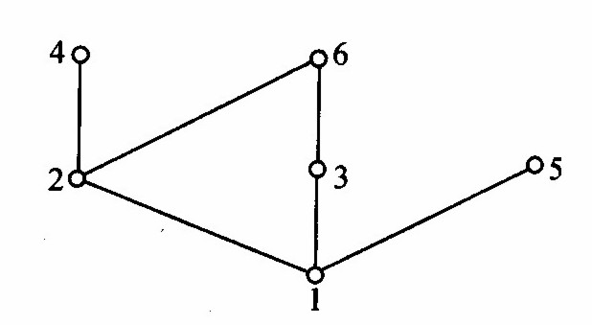
设 ≤ 是集合 A = {1, 2, 3, 4, 5, 6}上的整除关系，则偏序集 < A, ≤> 的哈斯图如下。
1 是 A 的最小元，也是极小元，4 , 5, 6 是极大元， A 没有最大元。
2 和 3 既是 B = {2, 3}的极小元，又是极大元，
B 没有最小元和最大元，有下确界 1 和上确界 6，
4 不是 B 的上界。

Slide 78
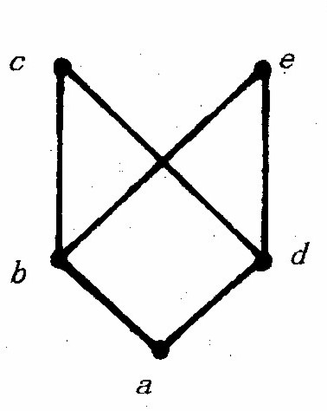
设偏序集的哈斯图如右。
集合 B ={b, d}
c 和 e 都是 B 的上界，
它们互相不可比，
所以 B 没有上确界。
a 是 B 的唯一下界，
所以是 B 的下确界。
b 和 d 既是 B的极大元，
又是 B 的极小元，
B 没有最大元和最小元。

Slide 79
良序集
定义6.14 设 < P, ≤> 是偏序集。若 P 的每个非空
子集都有最小元，则称 ≤ 为良序，
并称 < P, ≤> 为良序集。
∀A ( A⊆ P ∧ A ≠ ∅
→ ∃y ( y∈A ∧ ∀x ( x∈A → y ≤ x)))
良序集 < P, ≤> 必为全序集：
任取 x, y∈P，{x, y}是 P 的非空子集，必有最小元。
若它的最小元是 x，则 x≤y，否则 y ≤x 。

Slide 80
全序集未必是良序集，但有穷的全序集必为良序集。
如 < I, ≤ > 是全序集，却不是良序集，因为整数集 I
没有最小元。
良序的逆关系未必是良序：
如 < N, ≤ > 是良序集，但是 < N, ≥ > 不是良序集，
因为 N 没有关于 ≥ 的最小元，即实际上的最大元。
设 A = { x | x∈R ∧ 0 ≤ x ≤ 1}，
< A, ≤ >不是良序集，因为
A 的子集 B ={x | x∈R ∧ 0 < x < 1}
没有最小元。

Slide 81
良序集的结构
良序是一个自底向上的结构。在这个结构中，
每一级都有唯一的下一级（最后一级除外）。
设 良序集 < P, ≤> 非空，则必有最小元 x₀
若 P - { x₀ } 非空，则必有最小元 x₁
若 P - { x₀ , x₁ } 非空，则必有最小元 x₂
如此下去，得到 x₀ ≤ x₁ ≤ x₂ ≤ …
这就是良序结构。

Slide 82
良序集的性质
在良序集 < P, ≤> 中不存在无穷递降链。
证明： 若存在无穷递降链 a₀ > a₁ > a₂ > …，
则集合{a₀ , a₁ , a₂ ,…} 没有最小元，
与良序集定义矛盾。
良序集的这个性质常用于证明程序的终止性。
取一良序集，让每次循环联系该良序集中一元素，并且每循环一次联系的元素总减小，则程序必终止，否则会出现无穷递降链。

Slide 83
§6.3 小结
偏 序 ≤ ： 自反、反对称、传递
严格偏序 < ： 反自反、反对称、传递
全序（线序）： 可比性
良 序 ： 任意非空子集有最小元
最大元、极大元、上界、上确界
最小元、极小元、下界、下确界
哈斯图：
作业： 18. 并求 子集 {2, 3, 4} 的最大 / 小元；
极大 / 小元；上 / 下界、上 / 下确界
20. 图 (d) 去掉从 4 到 1 的有向边
23.

Slide 84
§6.4 等价关系与划分
定义6.15 若 A 是非空集合 S 的非空子集的聚合，
并且 ∪A = S，则称 A 为 S 的覆盖。
例如：设 S ={1, 2, 3, 4, 5, 6}，则
{{1, 2, 3}, {2, 4}, {5, 6}}
{S, {1, 2}}
{{1, 2}, {3, 4}, {5, 6}}
都是 S 的覆盖
而 {{1, 2}, {3, 4}} 不是 S 的覆盖，
因为漏掉了 5 和 6 。

Slide 85
划 分
定义6.16 设 A 是非空集合 S 的覆盖。
若对于A 中任意两不同元素 B 和 C，
B ∩ C = ∅，
则称 A 为 S 的划分，
并称 A 的元素为划分块或块，
称 A 的元素个数为划分 A 的秩。
划分的三个要求：
  1. 每个块都不是空集（不空）。
  2. S 的每个元素都在一个块中（不漏）。
  3. 任何两不同块都没有公共元素（不乱）。

Slide 86
设 S = {1, 2, 3, 4, 5, 6}。
{{1}, {2}, {3}, {4}, {5}, {6}}是S 的秩为 6 的划分。
{{1}, {2, 3}, {4, 5, 6}}是 S 的秩为 3 的划分。
{{1, 2, 3, 4, 5, 6}}是 S 的秩为 1 的划分。
{{1, 2, 3}, {3, 4}, {5, 6}}不是 S 的划分。
{∅, {1, 2, 3}, {4, 5, 6}}不是 S 的划分。
{{1, 2}, {3, 4, 5}}不是 S 的划分。
{{n} | n∈N}是 N 的秩为无穷的划分。
{{2n | n∈N}, {2n +1 | n∈N}}是 N 的秩为 2的划分。

Slide 87
划分之间的偏序
可以在集合 S 的划分之间定义加细关系 ≤。
设 A 和 B 是 S 的划分。
若对于每个 x∈B，都存在 y∈A 使得 x ⊆ y ，
则称 B 为 A 的加细，记为 A≤B ，即
A≤B ⇔ ∀x (x∈B → ∃y(y∈A ∧ x ⊆y) )
可以证明 ≤是偏序。
{S}是 S 的最小划分，{{x}| x∈S}是S 的最大划分。
{ {1, 2}, {3}, {4, 5, 6}} 和 { {1}, {2, 3, 4}, {5, 6} }
是 {1, 2, 3, 4, 5, 6}的两个不可比划分。
{{1, 2, 3}, {4, 5, 6}}≤{{1, 2}, {3}, {4, 5, 6}}

Slide 88
等价关系
定义6.17 若 R 是非空集合 X 上的关系，且具有
自反性、对称性、传递性，
则称 R 为等价关系。
例如：实数集上的相等关系、
三角形之间的全等关系和相似关系、
命题逻辑公式之间的等值关系
都是等价关系。
一个学校的学生之间的同班关系
也是等价关系。

Slide 89
同余关系
设 m 是正整数，用 x ≡_{m} y 表示整数 x 和 y 被 m 除余数相等。—— 模运算，mod m
≡_{m} 是整数集 I 上的等价关系。
1. 任取 x∈I，显然 x ≡_{m} x ， ≡_{m} 是自反的。
2. 若 x ≡_{m} y ，则 y ≡_{m} x ， ≡_{m} 是对称的。
3. 若 x ≡_{m} y 且 y ≡_{m} z ，则 x 和 y 被 m 除余数相等，
y 和 z 被 m 除余数相等，
所以 x 和 z 被 m 除余数相等，
故 x ≡_{m} z ，≡_{m} 是传递的。

Slide 90
简化关系图
在等价关系的关系图中，
每个顶点上都有自环，故可省略自环；
每条边都是双向边，故可省略边的方向，改为无向边。
这样得到的无向图称为等价关系的简化关系图。

Slide 91
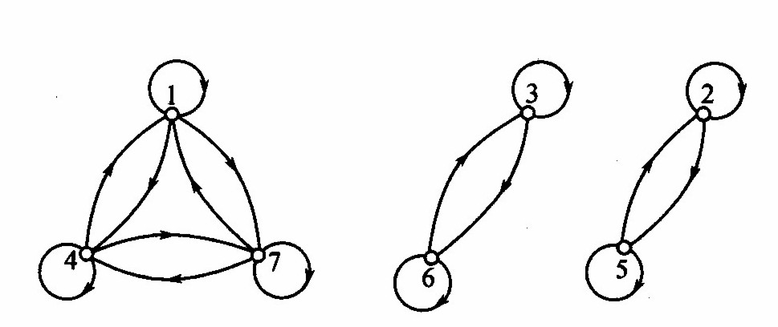
画出{1, 2, 3, 4, 5, 6, 7}上的等价关系 ≡₃
的关系图和简化关系图。
1
3
2
4
7
6
5

Slide 92
等价类
定义6.18 设 R 是集合 X 上的等价关系，x∈X，
x 所在的等价类 定义为
[x]_{R}={ y | y∈X ∧ xRy}。
若 R 是集合 {1, 2, 3, 4, 5, 6, 7}上的等价关系 ≡₃ ，
则 [1]_{R} = [4]_{R} = [7]_{R} = {1, 4, 7} ，
[2]_{R} = [5]_{R} ={2, 5},
[3]_{R} = [6]_{R} = {3, 6}。

Slide 93
等价类的性质
设 R 是非空集合 X 上的等价关系。
（1）对于每个 x∈X， x∈ [x]_{R} 。
因为 R 是自反的，所以 xRx，x∈ [x]_{R} 。
（2）[x]_{R} = [y]_{R} 当且仅当 xRy 。
（⇒）因为 y∈[y]_{R}= [x]_{R}，所以 xRy 。
（⇐）任取 t∈[y]_{R} ，则 yRt，
由 xRy 和 R 的传递性得出 xRt ，
这表明 t∈[x]_{R}。因此，[y]_{R} ⊆ [x]_{R}。
同样可证 [x]_{R} ⊆ [y]_{R} 。

Slide 94
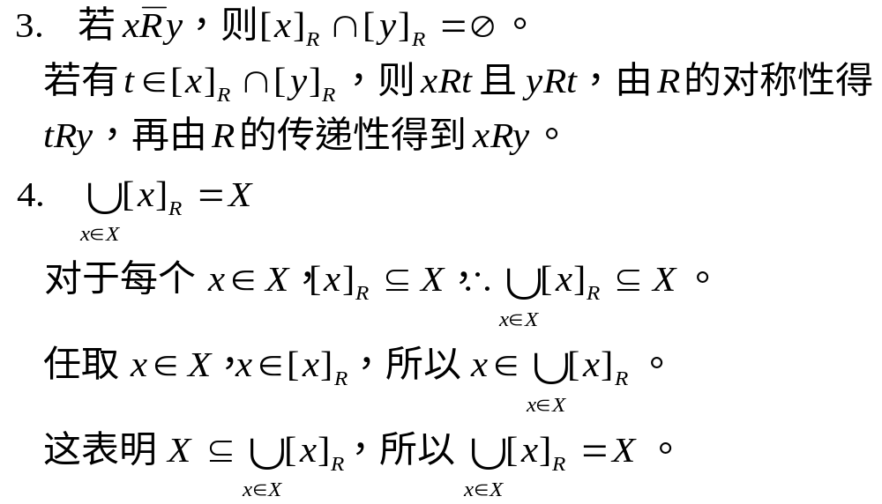
等价类性质（续）

Slide 95
商 集
定理6.8 设 R 是非空集合 X 上的等价关系。
R 等价类的集合 {[x]_{R} | x∈X } 是 X 的划分。
称它为 X 模 R 的商集，记为 X /R。
商集 X /U_{X} = { X }，
X /I_{X} = { {x} | x∈X }。
X = {1, 2, 3, 4, 5, 6, 7}，
X / ≡₃ = { {1, 4, 7}, {2, 5}, {3, 6} }。
N / ≡₆
= { {6n + k | n∈N} | k∈N ∧ 0 ≤ k ≤ 5}
={ {6n | n∈N}, {6n + 1 | n∈N}, …, {6n + 5 | n∈N}}

Slide 96
由划分确定等价关系
定理6.9 设 C 是非空集合 X 的划分。
定义 X 上关系 R 为
xRy ⇔ ∃S(S∈C ∧ x ∈ S ∧ y ∈ S )
则 R 必定是等价关系。 称 R 为由划分C 确定的等价关系。
证明：1）任取 x∈X，因为 ∪C = X，所以 x∈ ∪C ，
存在S∈C 使得 x∈S ，因此 xRx 。
2）若 xRy ，则 x 和 y 在同一划分块中，
当然 y 和 x 也在同一划分块中，yRx 。
3）若 xRy 且 yRz，设 x 和 y 在划分块 A 中，
y 和 z 在划分块 B 中，则 A ∩ B ≠ ∅，故 A = B。
因此， x 和 z 在同一划分块中， xRz。

Slide 97
集合 A = {1, 2, 3, 4, 5, 6}
划分 {{1, 2}, {3}, {4, 5, 6}} 确定的等价关系是
rts( {< 1, 2 >, < 4, 5 >, < 4, 6 >} ) =
{< 1, 1>, < 2, 2 >, <3, 3 >, < 4, 4 >, < 5, 5 >,
< 6, 6 >, < 1, 2 >, < 2, 1 >, < 4, 5 >, < 5, 4 >,
< 4, 6 >, < 6, 4 >, < 5, 6 >, < 6, 5 >}，
划分{{1, 2, 3, 4, 5, 6}}
确定的等价关系是全域关系 U_{A} ，
划分{{1}, {2}, {3}, {4}, {5}, {6}}
确定的等价关系是恒等关系 I_{A} 。

Slide 98
等价关系与划分的关系
设 R 是集合 X 上的等价关系，
可得到商集 X / R，商集是 X 的划分。
由这个划分又可以确定一个等价关系 R′，
xR′y ⇔ x 和 y 在同一个划分块中。
实际上， R′ 和 R 是同一个关系。
每个等价关系确定一个划分（即商集），
每个划分确定一个等价关系，
等价关系与划分之间一一对应。
设 R₁ 和 R₂ 是集合 X 上的两个等价关系，则
R₁ ⊆ R₂ 当且仅当 X / R₂ ≤ X / R₁

Slide 99
A ={1, 2, 3} 上的划分与等价关系对应：
{{1, 2, 3}} U_{A}
{{1}, {2, 3}} {< 2, 3>, < 3, 2>} ∪ I_{A}
{{2}, {1, 3}} {< 1, 3>, < 3, 1>} ∪ I_{A}
{{3}, {1, 2}} {< 1, 2>, < 2, 1>} ∪ I_{A}
{{1}, {2}, {3}} I_{A}
由此看来，3 元集上的等价关系有 5 个。

Slide 100
§6.4 小结
基本思想：等价关系是用来“分类”的！！！
1、覆盖与划分
2、划分与“分类”———— 确立等价关系
3、等价关系：自反+对称+传递
4、等价关系与分类 ———— 确立划分
5、等价类：等价的元素视为同一类
6、商集：等价类的集合
7、划分（商集、等价关系）的偏序
8、等价关系图
作业： §6. 4： 25，26，27

Slide 101
第六章 作业
§6. 1： 2，3，5
§6. 2： 8，12，13，14.(3)，15.(3)
§6. 3： 18. 并求 {2, 3, 4} 的最大 / 小元
极大 / 小元；
上 / 下界、上 / 下确界
20. 图 (d) 去掉从 4 到 1 的有向边
23.
§6. 4： 25，26，27

